Slide 1
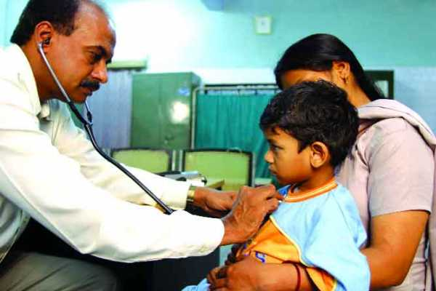
স্বাগতম

Slide 2
শিক্ষক পরিচিতি
মোঃমামুনুর রশীদ
প্রধান শিক্ষক
বিরামপুর রেল কলোনী সরকারি প্রাথমিক বিদ্যালয়
বিরামপুর, দিনাজপুর

Slide 3
পাঠ পরিচিতি
বিষয়ঃবাংলাদেশ ও বিশ্ব পরিচয়
শ্রেণিঃ৪র্থ
পাঠঃনাগরিকের অধিকার
পাঠ্যাংশঃসামাজিক অধিকার

Slide 4
শিখন ফল
৪.1.3 নাগরিক হিসেবে নিজের অধিকার বর্ণণা করতে পারবে।

Slide 5
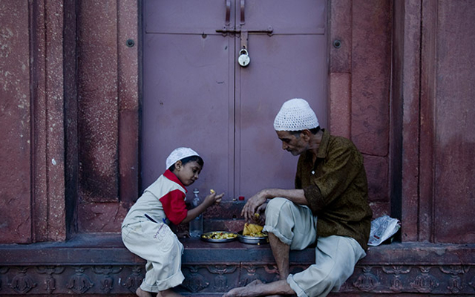
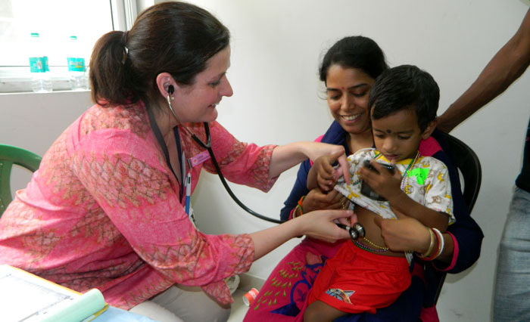
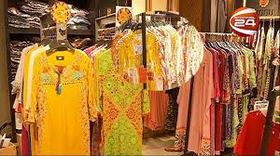
সামাজিক অধিকার
এসো কিছু ছবি দেখি

Slide 6
সমাজে সুস্থ ও সুন্দর জীবন যাপনের জন্য যেসব অধিকার অপরিহার্য সেসব অধিকারকে সামাজিক অধিকার বলে।
সামাজিক অধিকার

Slide 7
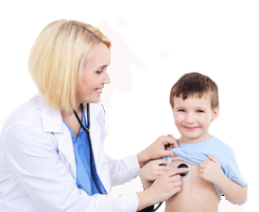
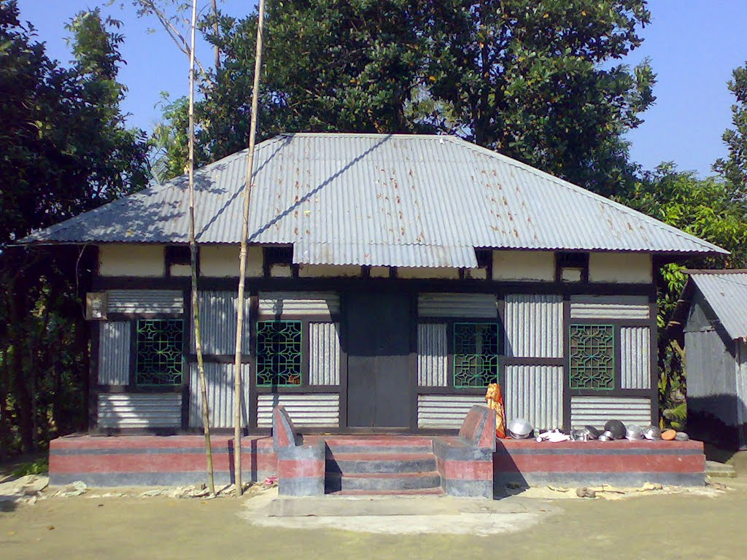
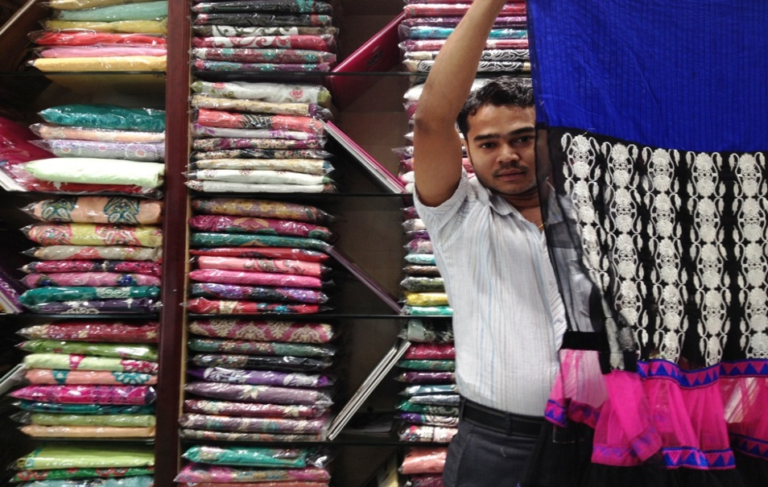
বেঁচে থাকার অধিকার
খাদ্য
চিকিৎসা
বাসস্থান
বস্ত্র

Slide 8
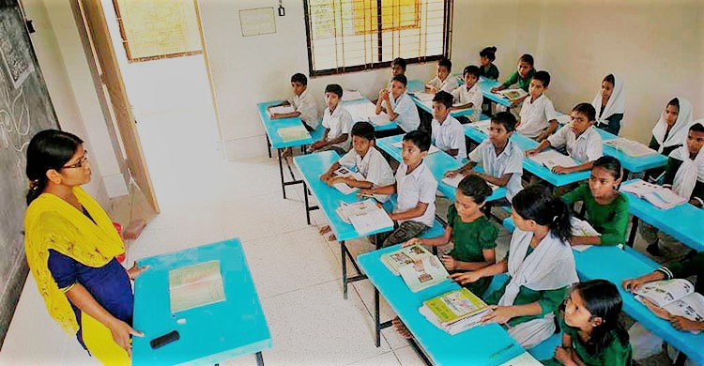
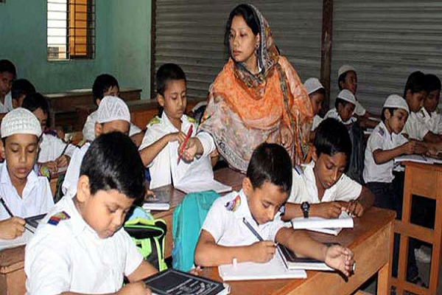
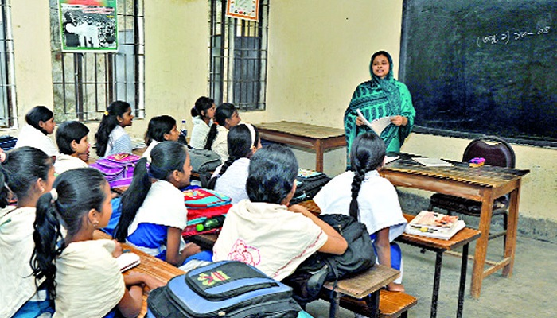
শিক্ষার অধিকার

Slide 9
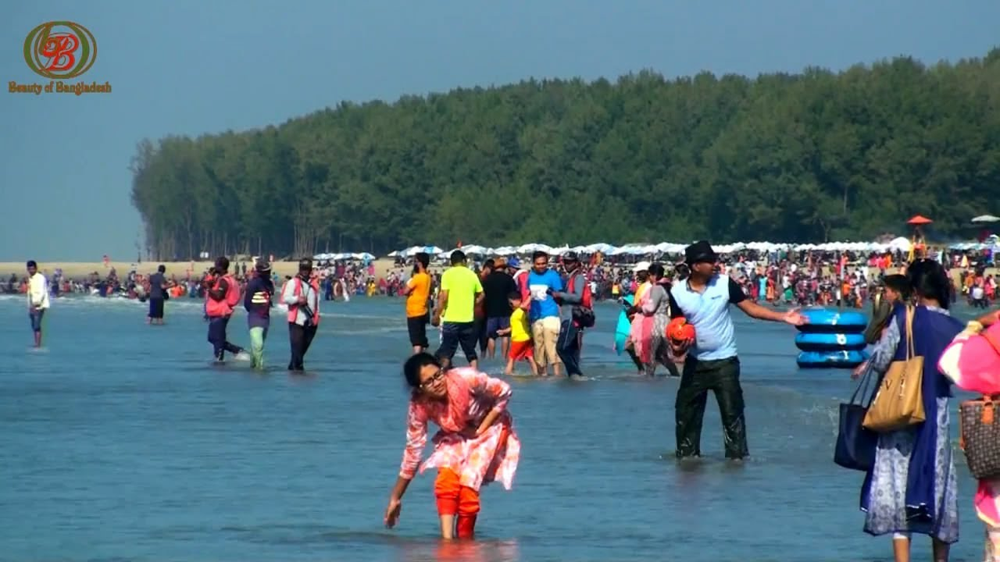
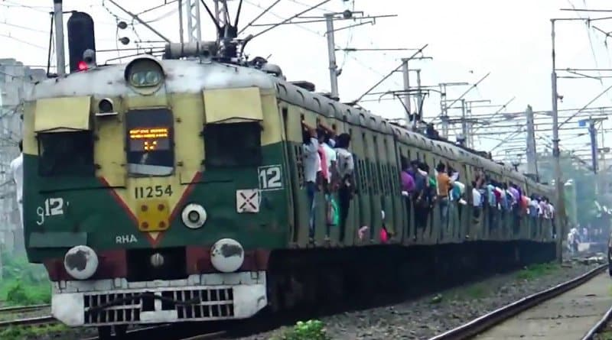
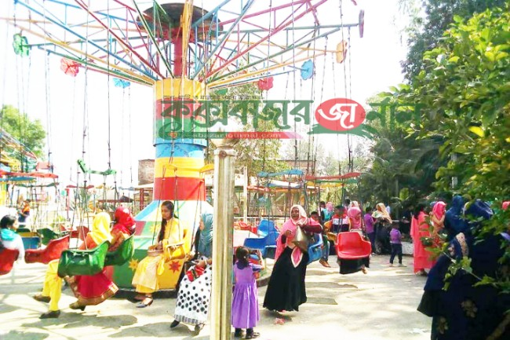
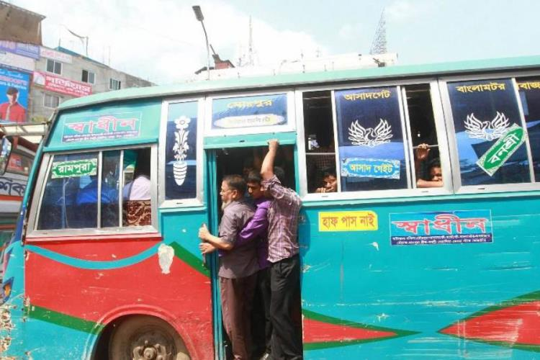
চলাফেরার অধিকার

Slide 10
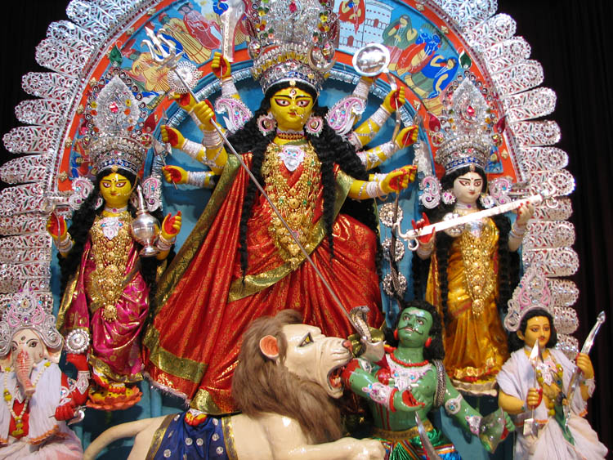
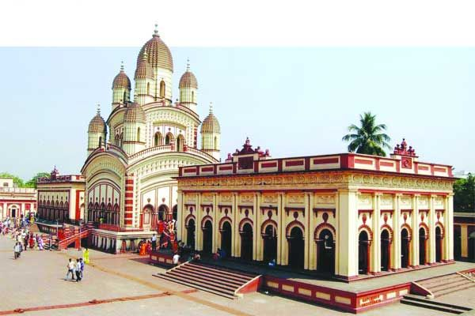
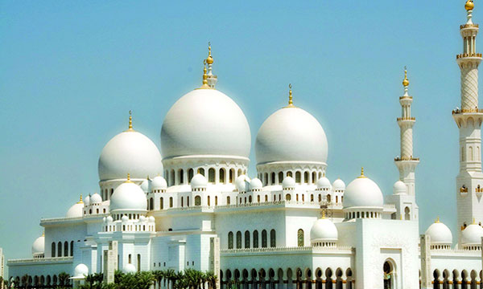
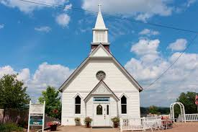
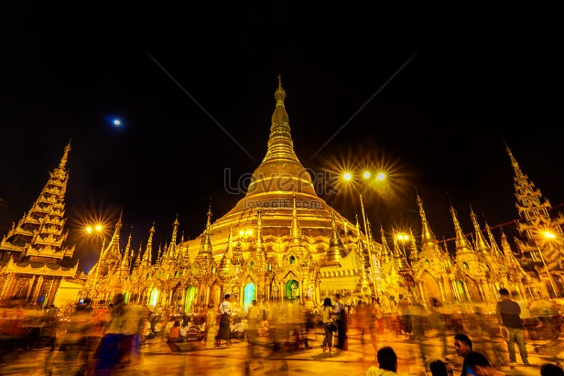
ধর্ম পালনের অধিকার

Slide 11
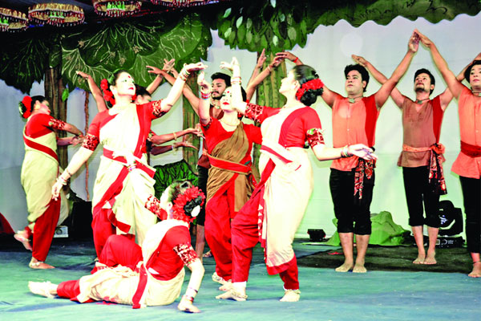
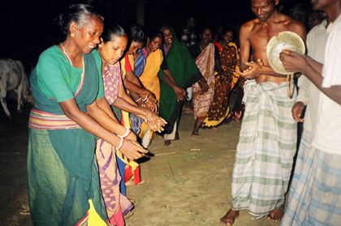
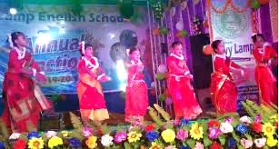
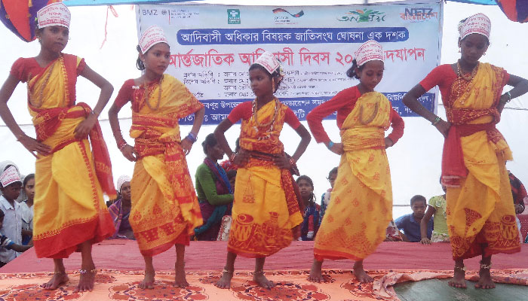
ভাষা ও সংস্কৃতির অধিকার

Slide 12
সাহিত্য বইয়ের ১৮পৃষ্ঠা বের করো
পাঠ্য বইয়ের সঙ্গে সংযোগ স্থাপন

Slide 13
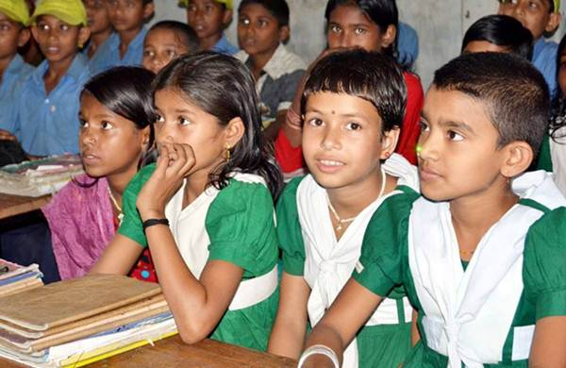
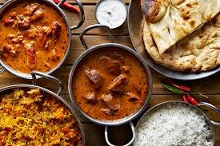
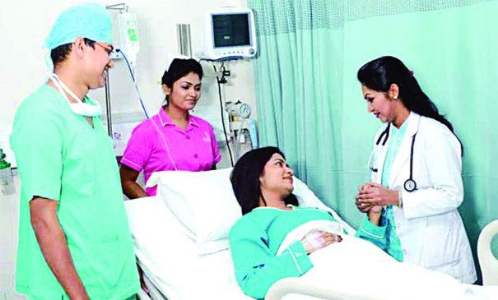
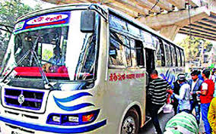
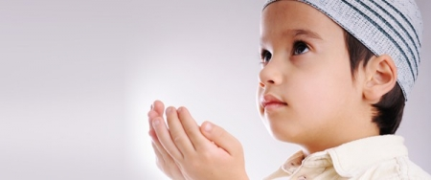
ছবিগুলো দেখে বিভিন্ন ধরনের সামাজিক অধিকার চিহ্নিত কর
দলীয় কাজ
দল-কঃ চারটি সামাজিক অধিকার লিখ।
দল-খঃ বেঁচে থাকার জন্য কি কি অধিকার প্রয়োজন লিখ ?

Slide 14
মূল্যায়ণ
১।সামাজিক অধিকার কাকে বলে ?
২।আমাদের প্রধান সামাজিক অধিকার কী কী ?

Slide 15
ধন্যবাদ

